Slide 1
Politica economica
Lezione 22.23
Teorie monetarie 2
Paolo Paesani
DEF Tor Vergata

Slide 2
Moneta: visioni a confronto
La moneta nella visione dell’economia neoclassica: la moneta è principalmente intermediario degli scambi e mezzo di pagamento, è una «creatura» del mercato («Dai buoi a bitcoin») inventata per ridurre i costi di transazione. Come tale, la moneta è un «oggetto», una merce che circola insieme alle altre e che è possibile quantificare/standardizzare. Variazioni nell’offerta e nella domanda di moneta non hanno effetti permanenti sull’economia «reale» (produzione, distribuzione, occupazione ecc.) ma solo sul livello generale dei prezzi e sulle altre variabili in termini nominali – neutralità della moneta.
La moneta nella visione di Keynes: la moneta è principalmente unità di conto e riserva di valore. E’ una «creatura» dello «Stato» inventata per regolare i rapporti economici tra l’autorità e i cittadini e per agevolare le attività economiche. E’ un «segno», utilizzato per registrare e tenere memoria dei «rapporti» economici. Variazioni nell’offerta e nella domanda di moneta possono avere effetti permanenti sull’economia «reale» (economia monetaria di produzione) oltre che sul livello dei prezzi e le altre variabili espresse in termini nominali – non neutralità della moneta.

Slide 3
Visione neoclassica
Y = Y_{PO}
  Funzione di tecnologia, preferenze, dotazione dei fattori (Cap. 4)
  Dal mercato del lavoro al reddito di piena occupazione
Y_{PO} = C (Y_{PO}, r) + I (r)
  Equilibrio nel mercato dei beni e nel mercato finanziario (Cap. 5)
  Y_{PO} - C (Y_{PO}, r) = I (r)
S (Y_{PO}, r) = I (r)
  Equilibrio nel mercato dei prestiti (mercato finanziario: obbligazioni, azioni)
  S (Y_{PO}, r) = offerta di prestiti e I(r) = domanda di prestiti
  Il tasso d’interesse di equilibrio uguaglia la domanda e l’offerta di prestiti e, simultaneamente la domanda e l’offerta di beni di piena occupazione (legge di Say)
  Tasso d’interesse è un fenomeno reale

Slide 4
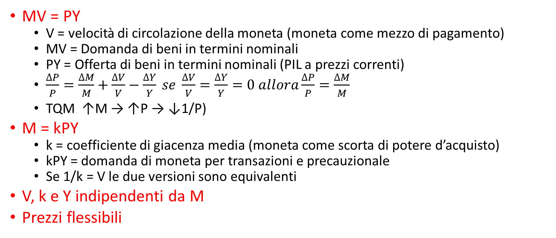
La moneta nella visione neoclassica: TQM, 1
MV = PY
  V = velocità di circolazione della moneta (moneta come mezzo di pagamento)
  MV = Domanda di beni in termini nominali
  PY = Offerta di beni in termini nominali (PIL a prezzi correnti)
  $\frac{∆P}{P}=\frac{∆M}{M}+\frac{∆V}{V}−\frac{∆Y}{Y} se \frac{∆V}{V}=\frac{∆Y}{Y}=0 allora\frac{∆P}{P}=\frac{∆M}{M}$
  TQM ↑M → ↑P → ↓1/P)
M = kPY
  k = coefficiente di giacenza media (moneta come scorta di potere d’acquisto)
  kPY = domanda di moneta per transazioni e precauzionale
  Se 1/k = V le due versioni sono equivalenti
V, k e Y indipendenti da M
Prezzi flessibili

Slide 5
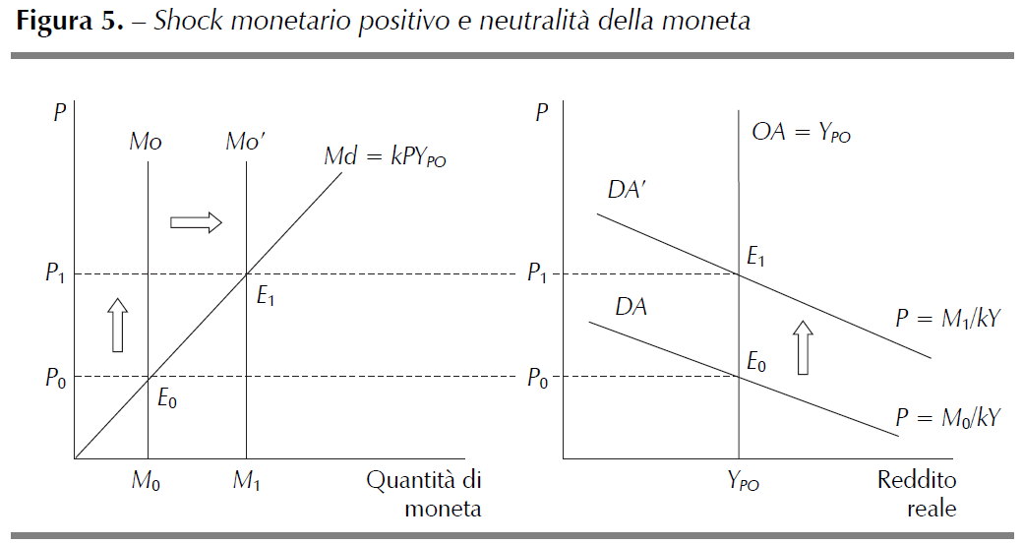
La moneta nella visione neoclassica: TQM, 2

Slide 6
TQM 2.0: Monetarismo
Corrente del pensiero economico tra gli anni ‘60 e gli anni ‘80 del XX secolo, che ha ripreso la TQM come teoria della determinazione del reddito nominale (alternativa al moltiplicatore keynesiano).
Proposizioni fondamentali del monetarismo
  Y tende al reddito naturale (piena occupazione + eventuali rigidità).
  Lo stesso vale per l’occupazione e la disoccupazione (curva di Phillips verticale)
  V è una funzione stabile del reddito e del tasso d’interesse
  Ypo e V sono indipendenti da M nel lungo periodo
  L’inflazione è sempre un fenomeno monetario
  La banca centrale controlla direttamente M e indirettamente P
  La politica monetaria deve seguire una «regola semplice» per assicurare la stabilità dei prezzi (equazione 9, p. 312)

Slide 7
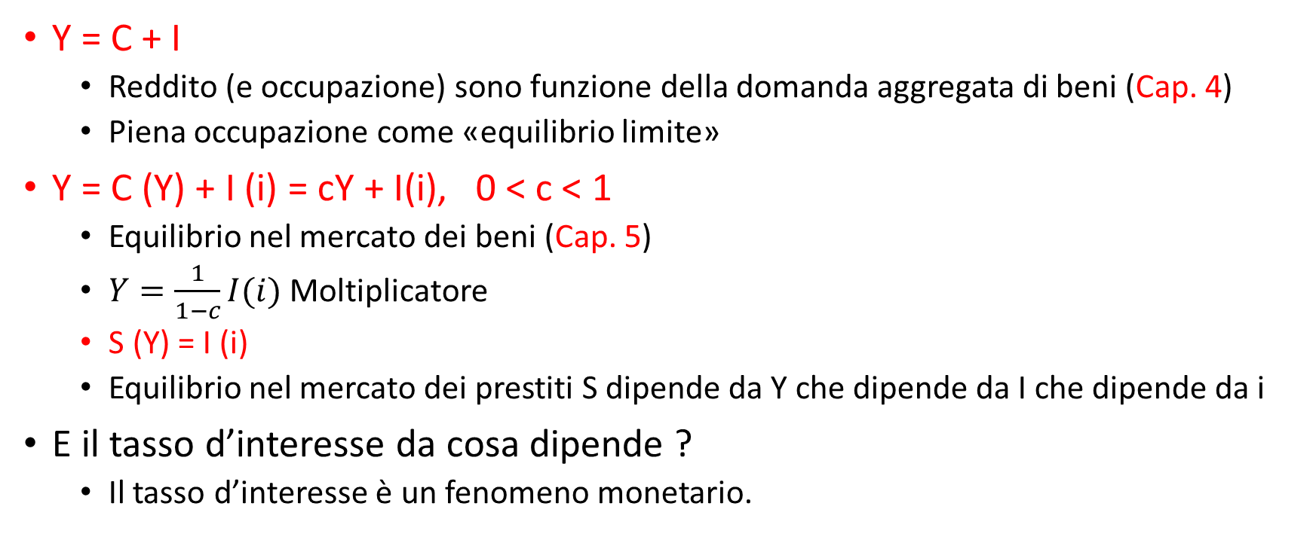
Visione Keynesiana
Y = C + I
  Reddito (e occupazione) sono funzione della domanda aggregata di beni (Cap. 4)
  Piena occupazione come «equilibrio limite»
Y = C (Y) + I (i) = cY + I(i), 0 < c < 1
  Equilibrio nel mercato dei beni (Cap. 5)
  $Y=\frac{1}{1−c}I(i)$ Moltiplicatore
  S (Y) = I (i)
  Equilibrio nel mercato dei prestiti S dipende da Y che dipende da I che dipende da i
E il tasso d’interesse da cosa dipende ?
  Il tasso d’interesse è un fenomeno monetario.

Slide 8
La moneta nella visione keynesiana
M = M₁ + M₂
  La banca centrale controlla l’offerta di moneta
L = L₁(Y) + L₂(i)
  L₁(Y) = domanda di moneta per transazioni = Y/V
  L₂(i) = domanda di moneta speculativa (alternativa ai titoli)
Lo «speculatore» keynesiano
  Scelta tra tenere moneta (rischio 0, rendimento 0) e tenere titoli (rischio positivo, rendimento R1 + R2 = i + variazioni attesa nel prezzo dei titoli)
  Ogni speculatore ha un’aspettativa sul livello futuro del tasso d’interesse (i^{e}) da cui deriva l’aspettativa sul livello futuro del prezzo dei titoli (Ptit = cedola/i^{e})
  «Tori»: i^{e} < i ; comprano titoli (o non li vendono)
  «Orsi»: i^{e} > i ; vendono titoli (o non li comprano) e domandano moneta

Slide 9
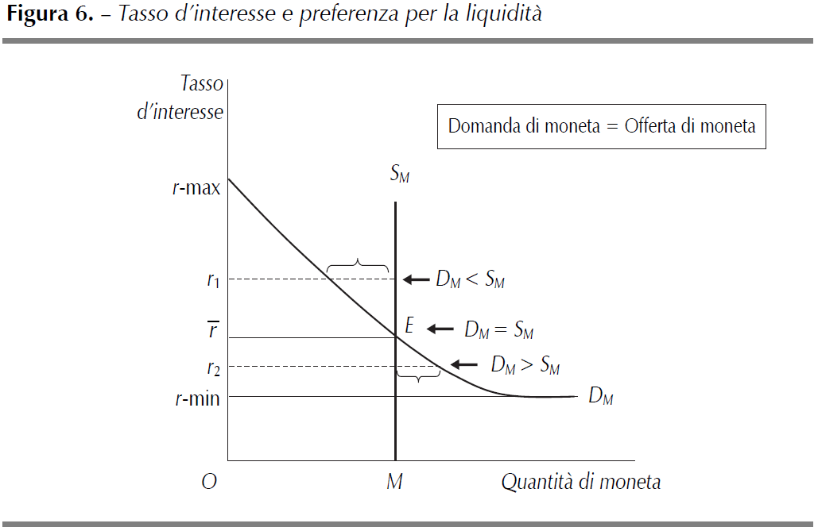
La moneta nella visione keynesiana

Slide 10

La moneta nella visione keynesiana
L’aumento dell’offerta di moneta (a parità di preferenza per la liquidità) determina la diminuzione del tasso d’interesse, l’aumento degli investimenti, del reddito e dell’occupazione (non neutralità della moneta), la diminuzione del salario in termini reali (produttività marginale del lavoro decrescente), l’aumento del livello generale dei prezzi (per un livello dato del salario in termini monetari).
Questa sequenza porta a identificare due cause logicamente distinte, per spiegare l’inflazione: il livello della domanda aggregata e il livello dei salari nominali in rapporto alla produttività del lavoro in termini reali. L’aumento della domanda aggregata, a parità del resto, può determina una pressione al rialzo sui prezzi innescato dall’aumento della produzione e dell’occupazione, dalla diminuzione della
produttività marginale del lavoro a parità di salario. L’inflazione da domanda risulta tanto piu forte quanto minori sono i margini di capacita produttiva inutilizzata (inflazione da domanda). D’altra parte, l’aumento dei salari, a parità di domanda e di produttività del lavoro, determina un rialzo dei costi di produzione e dei prezzi dei beni (inflazione da costi)

